Slide 1
本资料分享自高中数学同步资源大全QQ群483122854 专注收集同步资源期待你的加入与分享
联系QQ309000116加入百度网盘群2500G一线老师必备资料一键转存，自动更新，一劳永逸
第8章 8.2.3 二项分布
第2课时 二项分布的综合问题

Slide 2
学习目标
1.掌握二项分布的均值与方差公式.
2.能利用二项分布解决一些简单的实际问题.

Slide 3
导语
姚明作为中锋，他职业生涯的罚球命中率为0.8，假设他每次命中率相同，请问他5投4中的概率是多少？

Slide 4
内容索引
一、二项分布的均值与方差
二、二项分布的实际应用
三、二项分布的性质
随堂演练
课时对点练

Slide 5
一、二项分布的均值与方差

Slide 6
问题 若随机变量X服从二项分布B(n，p)，那么X的均值和方差各是什么？

Slide 7
提示 当n＝1时，X服从两点分布，分布列为
X | 0 | 1
P | 1－p | p
E(X)＝p，D(X)＝p(1－p).
二项分布的分布列为(q＝1－p)

Slide 8
＝np(p＋q)^{n－1}＝np，
同理可得D(X)＝np(1－p).

Slide 9
知识梳理
1.若X服从两点分布，则E(X)＝ ，D(X)＝ .
p
p(1－p)
2.若X～B(n，p)，则E(X)＝ ，D(X)＝ ，σ＝ .
np
np(1－p)

Slide 10
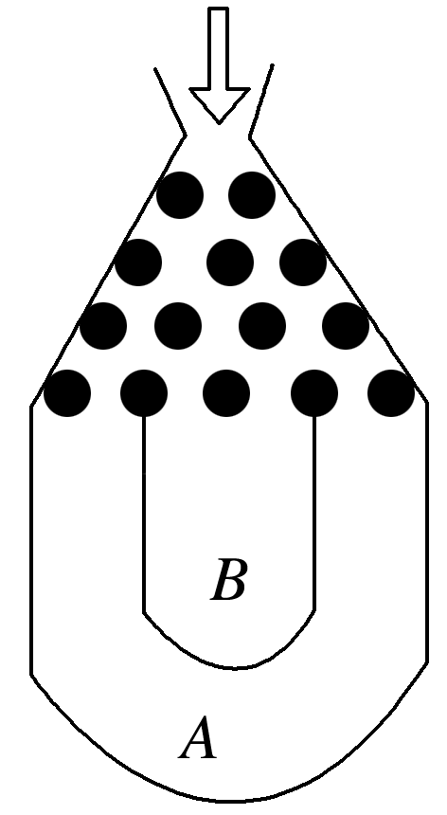
例1 将一个半径适当的小球放入如图所示的容器最上方的入口处，小球自由下落，在下落的过程中，小球将遇到黑色障碍物3次，最后落入A袋或B袋中，已知小球每次遇到障碍物时，向左、右两边下落的概率分别是 .
(1)分别求出小球落入A袋和B袋中的概率；
解 设M＝“小球落入A袋”，N＝“小球落入B袋”，

Slide 11
(2)在容器的入口处依次放入4个小球，记ξ为落入B袋中的小球的个数，求ξ的分布列、均值和方差.

Slide 12
则ξ的分布列为

Slide 13
反思感悟 解决此类问题第一步是判断随机变量X服从什么分布，第二步代入相应的公式求解.若X服从两点分布，则E(X)＝p，D(X)＝p(1－p)；若X服从二项分布，即X～B(n，p)，则E(X)＝np，D(X)＝np(1－p).

Slide 14
跟踪训练1 某一智力游戏玩一次所得的积分是一个随机变量X，其分布列如下表，均值E(X)＝2.
(1)求a和b的值；

Slide 15
解 因为E(X)＝2，

Slide 16
(2)某同学连续玩三次该智力游戏，记积分X大于0的次数为Y，求Y的概率分布与均值.
X | 0 | 3 | 6
P |  | a | b

Slide 18
故Y的概率分布为

Slide 19
二、二项分布的实际应用

Slide 20
例2 为了了解校园噪音情况，学校环保协会对校园环境噪音值(单位：分贝)进行了50天的监测，得到如下统计表：
环境噪音值 (单位：分贝) | [55， 57] | (57， 59] | (59， 61] | (61， 63] | (63， 65] | (65， 67]
频数 | 1 | 4 | 12 | 20 | 8 | 5
(1)根据该统计表，求这50天校园噪音值的样本平均数(同一组的数据用该组的组中值作代表)；

Slide 21
解 由数据可知样本平均数为
＝61.8(分贝).

Slide 22
(2)若环境噪音值超过65分贝，视为重度噪音污染，环境噪音值不超过59分贝，视为轻度噪音污染，把由上述统计表算得的频率视作概率，回答下列问题：
①求周一到周五的5天中恰有两天校园出现重度噪音污染而其余3天都是轻度噪音污染的概率；

Slide 23
设事件A为“周一至周五的5天中恰有两天校园出现重度噪音污染而其余3天都是轻度噪音污染”，

Slide 24
②学校要举行为期3天的“汉字听写大赛”校园选拔赛，把这3天校园出现的重度噪音污染天数记为X，求X的分布列和方差D(X).
则随机变量X的分布列为
所以D(X)＝np(1－p)＝0.27.

Slide 25
反思感悟 二项分布的实际应用类问题的求解步骤
(1)根据题意设出随机变量；
(2)分析随机变量服从二项分布；
(3)求出参数n和p的值；
(4)根据二项分布的均值、方差的计算公式求解.

Slide 26
跟踪训练2 一名学生每天骑自行车上学，从家到学校的途中有5个交通岗，假设他在各交通岗遇到红灯的事件是相互独立的，并且概率都是 .
(1)求这名学生在途中遇到红灯的次数ξ的均值；

Slide 28
故ξ的概率分布为

Slide 29
(2)求这名学生在首次遇到红灯或到达目的地停车前经过的路口数η的概率分布；

Slide 30
解 这名学生在首次遇到红灯或到达目的地停车前经过的路口数η的取值为0,1,2,3,4,5.

Slide 31
故η的概率分布为

Slide 32
(3)求这名学生在途中至少遇到一次红灯的概率.
解 所求概率为P(ξ≥1)＝1－P(ξ＝0)

Slide 33
三、二项分布的性质

Slide 34
例3 某一批产品的合格率为95%，那么在取出的20件产品中，最有可能有几件产品合格？

Slide 36
则当k<19.95时，P(X＝k－1)<P(X＝k)；
当k>19.95时，P(X＝k－1)>P(X＝k)，
由以上分析可知，在取出的20件产品中，合格品有19件的概率最大，即最有可能有19件合格品.

Slide 37
反思感悟 二项分布概率最大问题的求解思路

Slide 38
跟踪训练3 若X～B ，则P(X＝k)(0≤k≤20且k∈N)取得最大值时，k＝______.
6或7

Slide 39
解析 由题意知，X服从二项分布，
解得k≥6.
所以当k≥6时，P(X＝k)≥P(X＝k＋1)；

Slide 40
当k<6时，P(X＝k＋1)>P(X＝k).
因为当且仅当k＝6时，P(X＝k＋1)＝P(X＝k)，
所以当k＝6或k＝7时，P(X＝k)取得最大值.

Slide 41
课堂小结
1.知识清单：
(1)二项分布的均值、方差.
(2)二项分布的性质.
2.方法归纳：公式法.
3.常见误区：判断随机变量X是否服从二项分布.

Slide 42
随堂演练

Slide 43
1.(多选)下列关于随机变量及分布的说法正确的是
A.抛掷均匀硬币一次，出现正面的次数是随机变量
B.某人射击时命中的概率为0.5，此人射击三次命中的次数X服从两点分布
C.离散型随机变量的分布列中，随机变量取各个值的概率之和可以小于1
D.离散型随机变量的各个可能值表示的事件是彼此互斥的
√
√
1
2
3
4

Slide 44
解析 对于选项A，抛掷均匀硬币一次，出现正面的次数可能是0，也可能是1，故是随机变量，故选项A正确；
对于选项B，某人射击时命中的概率为0.5，此人射击三次是3重伯努利试验，命中的次数X服从二项分布B(3,0.5)而不是两点分布，故选项B错误；
对于选项C，离散型随机变量的分布列中，随机变量取各个值的概率之和一定等于1，故选项C错误；
对于选项D，由互斥事件的定义可知选项D正确.
1
2
3
4

Slide 45
2.同时抛掷两枚质地均匀的硬币10次，设两枚硬币同时出现反面的次数为X，则D(X)等于
√
1
2
3
4

Slide 46
√
1
2
3
4

Slide 47
解析 因为X～B(2，p)，
所以P(X≥1)＝1－P(X<1)＝1－P(X＝0)
1
2
3
4

Slide 48
课时对点练

Slide 49
基础巩固
1.设X～B(40，p)，且E(X)＝16，则p等于
A.0.1 B.0.2 C.0.3 D.0.4
√
解析 ∵E(X)＝16，
∴40p＝16，∴p＝0.4.
1
2
3
4
5
6
7
8
9
10
11
12
13
14
15
16

Slide 50
√
所以n＝36，
1
2
3
4
5
6
7
8
9
10
11
12
13
14
15
16

Slide 51
3.已知随机变量X＋Y＝8，若X～B(10,0.6)，则E(Y)，D(Y)分别是
A.6和2.4 B.2和2.4
C.2和5.6 D.6和5.6
√
解析 因为X＋Y＝8，所以Y＝8－X.
所以E(Y)＝8－E(X)＝8－10×0.6＝2，
D(Y)＝(－1)²D(X)＝10×0.6×0.4＝2.4.
1
2
3
4
5
6
7
8
9
10
11
12
13
14
15
16

Slide 52
√
1
2
3
4
5
6
7
8
9
10
11
12
13
14
15
16

Slide 53
1
2
3
4
5
6
7
8
9
10
11
12
13
14
15
16

Slide 54
√
√
√
1
2
3
4
5
6
7
8
9
10
11
12
13
14
15
16

Slide 55
解析 ∵P(ξ＝0)＋P(ξ≥1)＝1，
1
2
3
4
5
6
7
8
9
10
11
12
13
14
15
16

Slide 56
√
√
√
1
2
3
4
5
6
7
8
9
10
11
12
13
14
15
16

Slide 57
解析 由二进制数A的特点知每一个数位上的数字只能填0,1，
且每个数位上的数字再填时互不影响，故以后的5位数中后4位的所有结果有4类：
①后4个数出现0，X＝0，
②后4个数位只出现1个1，X＝1，
③后4个数位出现2个1，X＝2，
1
2
3
4
5
6
7
8
9
10
11
12
13
14
15
16

Slide 58
④后4个数位上出现3个1，X＝3，
⑤后4个数位都出现1，X＝4，
1
2
3
4
5
6
7
8
9
10
11
12
13
14
15
16

Slide 59
1
2
3
4
5
6
7
8
9
10
11
12
13
14
15
16

Slide 60
7.一个病人服用某种新药后被治愈的概率为0.9，则服用这种新药的4个病人中至少3人被治愈的概率为________(用数字作答).
0.947 7
1
2
3
4
5
6
7
8
9
10
11
12
13
14
15
16

Slide 61
解析 由随机变量X～B(2，p)，
1
2
3
4
5
6
7
8
9
10
11
12
13
14
15
16

Slide 62
1
2
3
4
5
6
7
8
9
10
11
12
13
14
15
16

Slide 63
(2)求ξ的均值.
1
2
3
4
5
6
7
8
9
10
11
12
13
14
15
16

Slide 64
解 方法一 ξ的所有可能取值为0,1,2,3,4，
∴ξ的分布列为
1
2
3
4
5
6
7
8
9
10
11
12
13
14
15
16

Slide 65
1
2
3
4
5
6
7
8
9
10
11
12
13
14
15
16

Slide 66
(1)求n和p的值，并写出X的概率分布；
1
2
3
4
5
6
7
8
9
10
11
12
13
14
15
16

Slide 67
解 由题意知，X～B(n，p)，
由E(X)＝np＝3，
1
2
3
4
5
6
7
8
9
10
11
12
13
14
15
16

Slide 68
X的概率分布为
1
2
3
4
5
6
7
8
9
10
11
12
13
14
15
16

Slide 69
(2)若有3株或3株以上的沙柳未成活，则需要补种，求需要补种沙柳的概率.
解 记“需要补种沙柳”为事件A，
则P(A)＝P(X≤3)，
1
2
3
4
5
6
7
8
9
10
11
12
13
14
15
16

Slide 70
综合运用
11.袋中有3个白球和i个黑球，有放回的摸取3次，每次摸取一球，设摸得黑球的个数为ξ_{i}，其中i＝1,2，则
A.E(ξ₁)<E(ξ₂)，D(ξ₁)<D(ξ₂)
B.E(ξ₁)<E(ξ₂)，D(ξ₁)>D(ξ₂)
C.E(ξ₁)>E(ξ₂)，D(ξ₁)<D(ξ₂)
D.E(ξ₁)>E(ξ₂)，D(ξ₁)>D(ξ₂)
√
1
2
3
4
5
6
7
8
9
10
11
12
13
14
15
16

Slide 71
解析 当i＝1时，ξ₁可能的取值为0,1,2,3，则
1
2
3
4
5
6
7
8
9
10
11
12
13
14
15
16

Slide 72
当i＝2时，ξ₂可能的取值为0,1,2,3，则
1
2
3
4
5
6
7
8
9
10
11
12
13
14
15
16

Slide 73
所以E(ξ₁)<E(ξ₂)，D(ξ₁)<D(ξ₂).
1
2
3
4
5
6
7
8
9
10
11
12
13
14
15
16

Slide 74
√
A.10 B.20 C.21 D.0
解析 由题意知
对比二项展开式得x_{k}＋y_{k}＝20，
所以符合题意的(x_{k}，y_{k})有(0,20)，(1,19)，…，(20,0)，共21个.
1
2
3
4
5
6
7
8
9
10
11
12
13
14
15
16

Slide 75
13.箱子里有5个黑球，4个白球，每次随机取出一个球，若取出黑球，则放回箱中，重新取球；若取出白球，则停止取球，那么在第4次取球之后停止的概率为
√
1
2
3
4
5
6
7
8
9
10
11
12
13
14
15
16

Slide 76
13
1
2
3
4
5
6
7
8
9
10
11
12
13
14
15
16

Slide 77
又k取整数，∴k＝13.
1
2
3
4
5
6
7
8
9
10
11
12
13
14
15
16

Slide 78
拓广探究
15.掷骰子游戏：规定掷出1点，甲盒中放一球，掷出2点或3点，乙盒中放一球，掷出4点、5点或6点，丙盒中放一球，共掷6次，用x，y，z分别表示掷完6次后甲、乙、丙盒中球的个数.令X＝x＋y，则E(X)＝_____.
3
1
2
3
4
5
6
7
8
9
10
11
12
13
14
15
16

Slide 79
∴E(z)＝3，又x＋y＋z＝6，
∴X＝x＋y＝6－z，
∴E(X)＝E(6－z)＝6－E(z)＝6－3＝3.
1
2
3
4
5
6
7
8
9
10
11
12
13
14
15
16

Slide 80
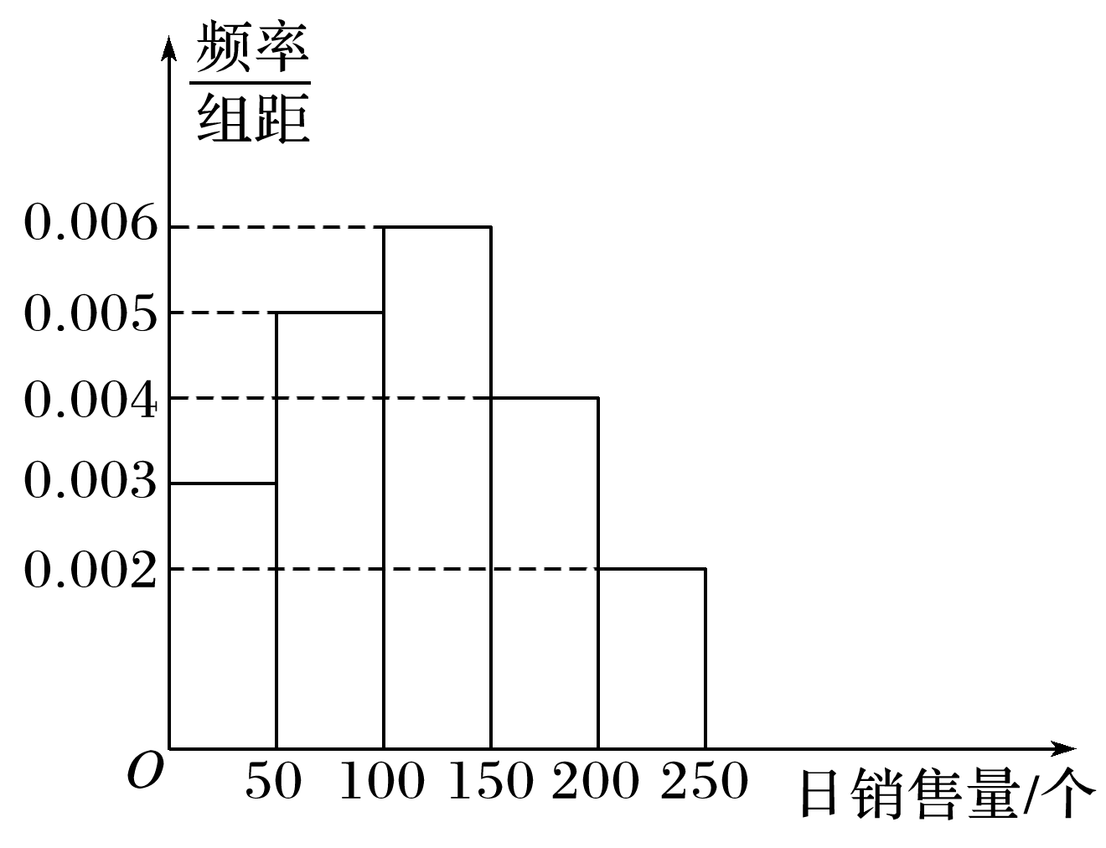
16.一家面包房根据以往某种面包的销售记录，绘制了日销售量的频率分布直方图，如图所示.
将日销售量落入各组的频率视为概率，并假设每天的销售量相互独立.
(1)求在未来连续3天里，有连续2天的日销售量都不低于100个且另1天的日销售量低于50个的概率；
1
2
3
4
5
6
7
8
9
10
11
12
13
14
15
16

Slide 81
解 设A₁表示事件“日销售量不低于100个”，A₂表示事件“日销售量低于50个”，B表示事件“在未来连续3天里有连续2天的日销售量不低于100个且另1天的日销售量低于50个”.
则P(A₁)＝(0.006＋0.004＋0.002)×50＝0.6，
P(A₂)＝0.003×50＝0.15，
P(B)＝0.6×0.6×0.15×2＝0.108.
1
2
3
4
5
6
7
8
9
10
11
12
13
14
15
16

Slide 82
(2)用X表示在未来3天里日销售量不低于100个的天数，求随机变量X的概率分布，均值E(X)及方差D(X).
1
2
3
4
5
6
7
8
9
10
11
12
13
14
15
16

Slide 83
解 X的可能取值为0,1,2,3，相应的概率为
则X的概率分布为
X | 0 | 1 | 2 | 3
P | 0.064 | 0.288 | 0.432 | 0.216
1
2
3
4
5
6
7
8
9
10
11
12
13
14
15
16

Slide 84
因为X～B(3,0.6)，所以均值E(X)＝3×0.6＝1.8，
方差D(X)＝3×0.6×(1－0.6)＝0.72.
1
2
3
4
5
6
7
8
9
10
11
12
13
14
15
16

Slide 85
本课结束
更多精彩内容请登录：www.xinjiaoyu.com

